Slide 1





TRƯỜNG TIỂU HỌC ÁI MỘ A
NHIỆT LIỆT CHÀO MỪNG CÁC CON
ĐẾN VỚI TIẾT HỌC
MÔN: TiẾNG ViỆT – LỚP 1
Phân môn: Học vần
Bài 52: um – up (tiết 1)

Slide 2

Khởi động

Slide 3
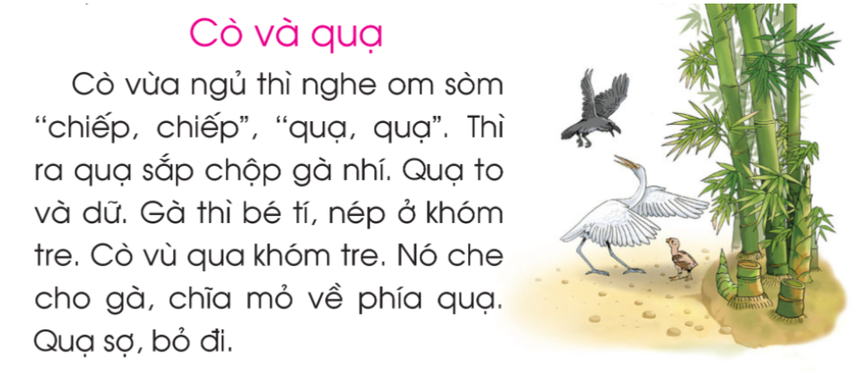

Slide 4

Bài 52: um – up

Slide 5

KHÁM PHÁ

Slide 6
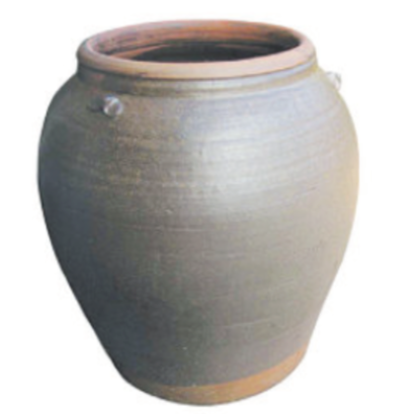
um
um
u
m
chum
um

Slide 7
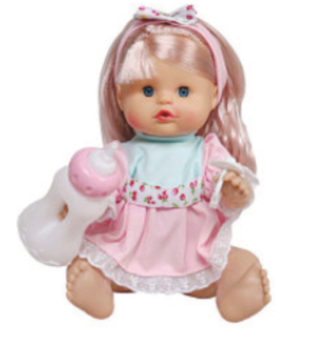
up
up
u
p
up
búp bê

Slide 8
p
u
m
u

Slide 9
um
up
up
chum
búp bê
um

Slide 10

um up

Slide 11
chum
up
búp

Slide 12


Slide 13



Slide 14


Slide 15



Luyện tập

Slide 16
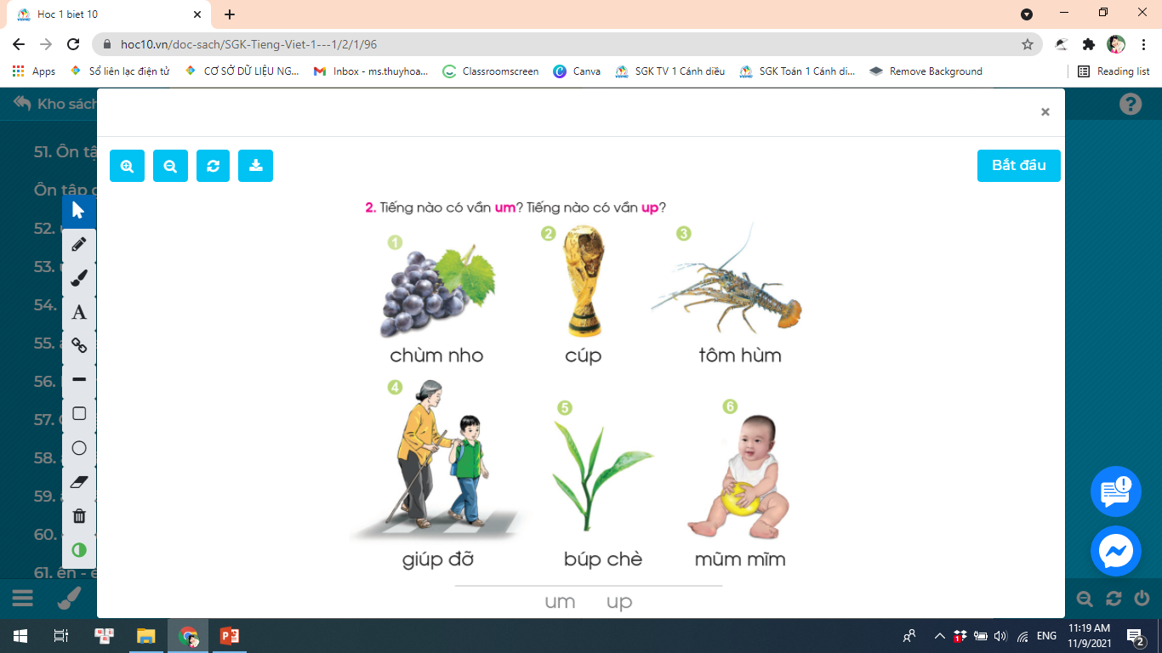

Slide 17

Đánh bại đội tuyển Malaysia ở chung kết, đội tuyển Việt Nam đã giành cúp vô địch AFF Cup 2018 ngay trên sân Mỹ Đình.
cúp : vật làm giải thưởng trong thi đấu thể thao, dùng để trao cho nhà vô địch.

Slide 18
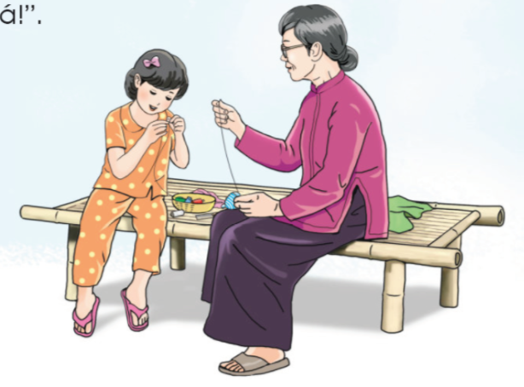
Tập đọc

Slide 19
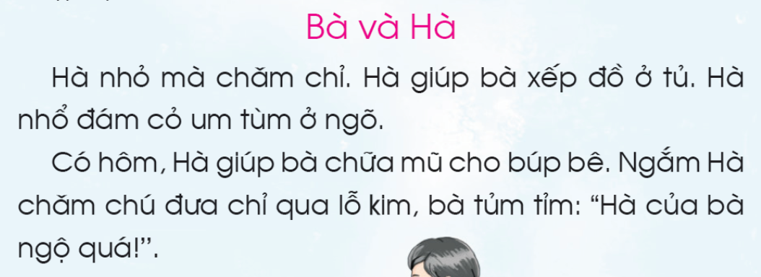
um tùm : rậm rạp, dày đặc
tủm tỉm : kiểu cười không mở miệng, chỉ thấy cử động đôi môi một cách kín đáo.

Slide 20
1
2
3
4
5
6

Slide 21





Dặn dò

